Slide 1
19장. wxPython

Slide 2
목차
  1. 윈도우
  2. 위젯

Slide 3
1. 윈도우
소개
  Tkinter는 간단한 유틸리티용 이상의 용도에서 한계 있음
  wxPython
    wxWidget
      1992년 발표된 크로스 플랫폼 GUI 툴킷
      윈도우, 맥, 리눅스 모두 지원
      C++로 작성
      오픈소스
      http://www.wxPython.org 혹은 명령행에서 pip로 설치

Slide 4
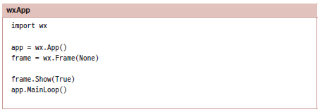
1. 윈도우
App
  응용 프로그램
    윈도우 소유하며 운영체제나 사용자로부터 전달되는 이벤트 처리
  메인 윈도우 생성
    Mainloop 메서드
      각종 메시지를 디폴트 처리

Slide 5
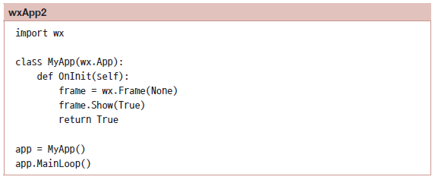
1. 윈도우
  MyAPP 클래스에서 OnInit 재정의하여 프레임 생성
  차일드 위젯 배치 및 이벤트 핸들러 연결

Slide 6
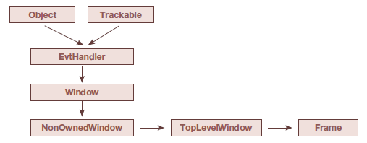
1. 윈도우
윈도우의 속성
  GUI 화면에 나타나는 객체는 클래스 계층을 이룸
  이 계층 파악하고 클래스 분석할 수 있어야
  Frame 생성자

Slide 7
1. 윈도우
    다양한 속성 조절할 수 있음
      크기
        윈도우가 차지할 폭과 높이
      위치
        윈도우가 배치될 좌표 지정
      배경색
        SetBackgroundColour 함수
        r, g, b, a 색상 요소값 가지는 Colour 객체 전달
      타이틀 텍스트
        윈도우 타이틀 바의 문자열 지정
      스타일
        윈도우 모양과 동작 지정하는 각종 플래그 집합
        조합에 따라 다양한 윈도우 생성

Slide 8
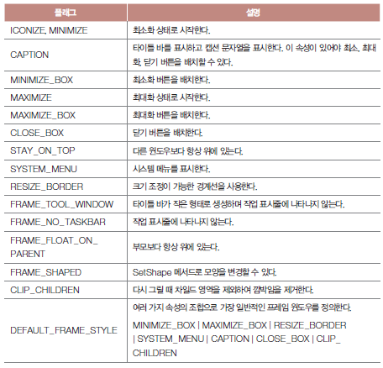
1. 윈도우

Slide 9

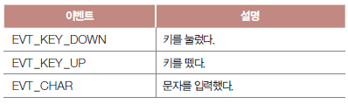
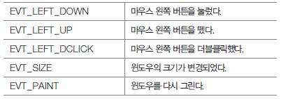
1. 윈도우
이벤트 핸들러
  특정 이벤트 처리하는 함수
  이벤트에 대한 핸들러 지정
    이벤트 발생할 때마다 핸들러 함수 호출

Slide 10
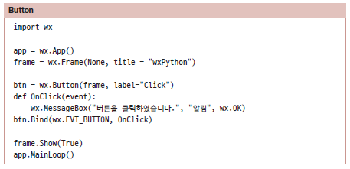
2. 위젯
위젯 배치
  사용자 대면 및 실질적 작업 처리 위해 프레임에 다양한 위젯 배치
    위젯의 첫 번째 인수는 항상 부모 윈도우
      자신이 속할 윈도우 객체 지정
    나머지 속성은 필요한 것만 키워드 인수로 지정

Slide 11
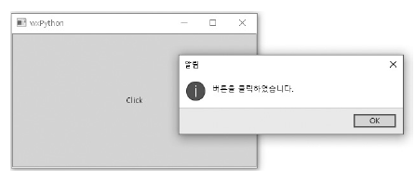
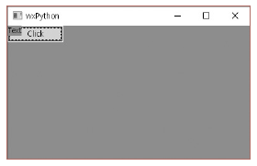
2. 위젯
    버튼 생성문 다음에 아래 코드 추가하여 문자열 표시 스태틱 배치

Slide 12
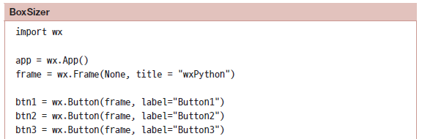
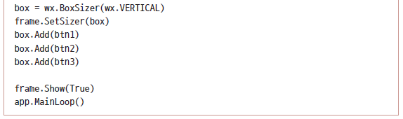
2. 위젯
사이저
  미리 정한 규칙과 속성에 따라 차일드의 위치와 크기 자동조정
  Boxsizer
    위젯을 수직 혹은 수평으로 일렬 배치

Slide 13
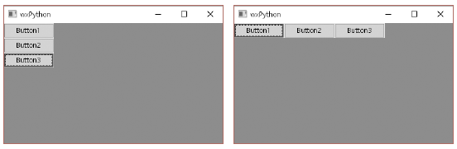
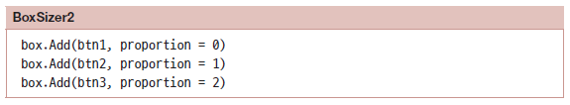
2. 위젯
    배치 옵션 통해 여백 및 배치 방식 추가 조정

Slide 14
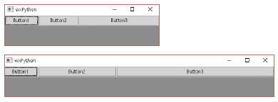
2. 위젯

Slide 15
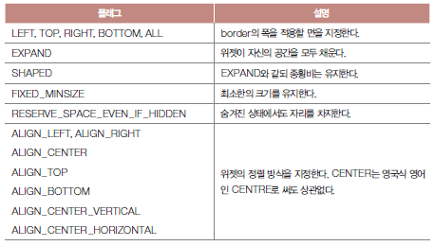
2. 위젯
  flag 인수
    사이저의 여러 옵션 지정하는 플래그 조합

Slide 16
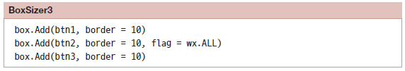
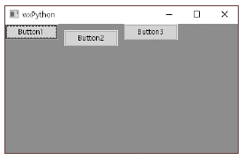
2. 위젯
  border 인수
    위젯의 외부 여백 폭 지정

Slide 17
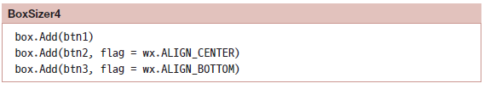
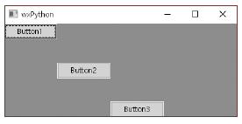
2. 위젯
  정렬은 박스의 방향과 반대로만 지정 가능

Slide 18
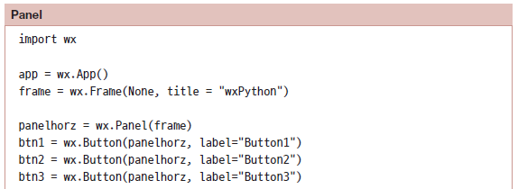
2. 위젯
패널
  프레임과 같은 기능이되 직접 눈에 보이지 않음
    한 컨테이너 내에서 수평, 수직 두 가지 정렬을 동시에 적용할 수 없음
    프레임에 직접 배치하기보다 중간에 패널 둠

Slide 19
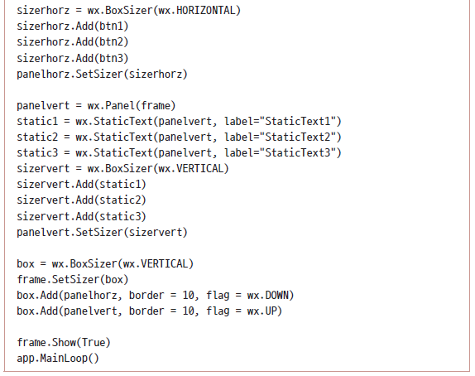
2. 위젯

Slide 20
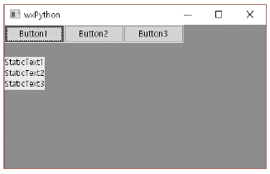
2. 위젯

Slide 21
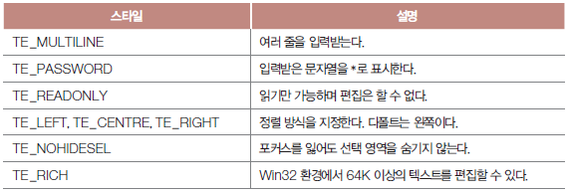
2. 위젯
텍스트
  TextCtrl 위젯
    문자열을 입력받음

Slide 22
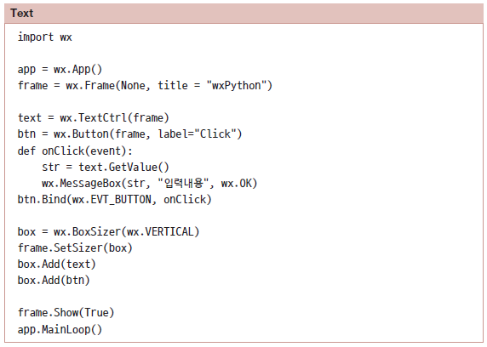
2. 위젯

Slide 23
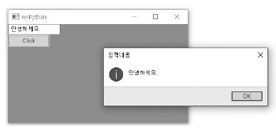
2. 위젯
  편집 즉시 문자열 알고 싶을 경우 EVT_TEXT 이벤트 처리

Slide 24
2. 위젯
체크 박스
  CHK_2STATE 스타일
    두 가지 상태 중 하나 입력받음
  CHK_3STATE 스타일
    세 가지 상태 중 하나 입력받음
  변경 즉시 동작 원하는 경우 EVT_CHECKHBOX 이벤트 처리

Slide 25
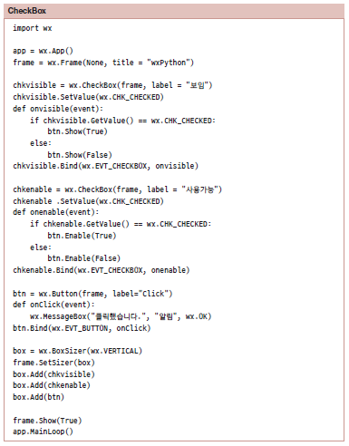
2. 위젯

Slide 26
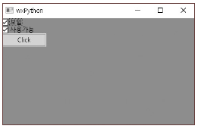
2. 위젯

Slide 27
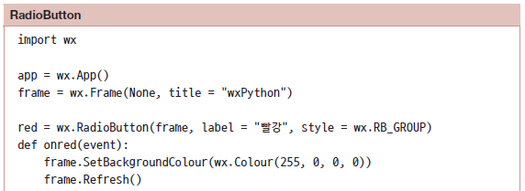
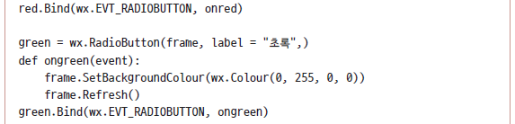
2. 위젯
라디오 버튼
  선택 가능한 여러 값 중 하나 고름

Slide 28
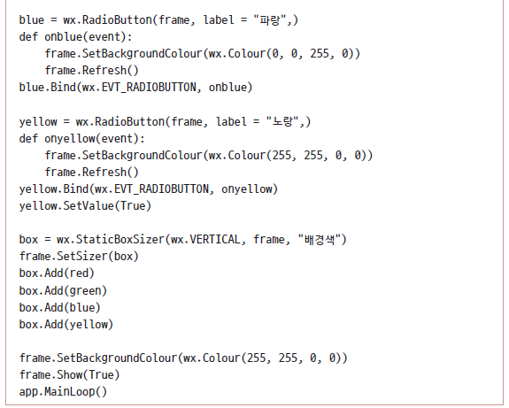
2. 위젯

Slide 29
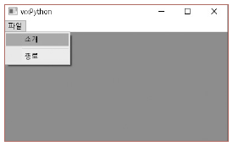
2. 위젯
메뉴
  프로그램 기능 전체 선택받는 장치
  MenuBar
    윈도우 상단에 표시되는 메뉴 바
  MenuItem
    Menu에 Append하고 Menu는 Menubar에 Append
  SetMenuBar 메서드
    위에서 만든 메뉴 바를 붙임

Slide 30
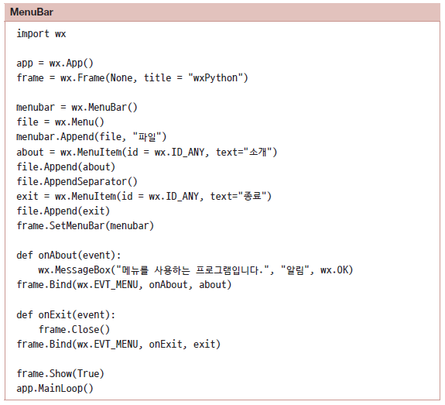
2. 위젯

